Slide 1
Og så opstod Danmark

Slide 2
Optakten til vikingetiden
Kühle s. 30-35
Hvad kendetegner forbindelserne mellem romerne og folkene i det nuværende danske område?
Hvad kendetegner samfundsorganiseringen før år 700? Og hvordan ved vi det?
Hvilke forudsætninger var der for at vikingerne pludselig kunne blive en magtfaktor i Nordeuropa? Husk meget gerne at sige noget om drivkræfter.

Slide 3
Hvornår opstår Danmark?
Nationalromantikerne: Det har nærmest altid været der, og danskerne udgør i et særligt folkefærd, der genetisk og mentalt adskiller sig fra andre.
Globalisterne: Nationalstater er en konstruktion opbygget i 1800-tallet. Vi har altid været globalisterer, skabt af folkevandringer og der er ikke noget særligt dansk
Når man begynder at tale om danskere/danere og Danmark
  De græske historikere Jordanes og Prokopios omdater donoi og dani omkring år 500 som en stamme fra Skåne (måske)
  Gregor af Tours omtaler i slutningen af 500-tallet en dansk konge, der taber en krig
  Danmark omtalet i 800-tallet som Denemarc i et oldengelsk værk
  Den lille (ca. 955) og den store (ca. 980) jellingesten omtaler Tanmaurk

Slide 4
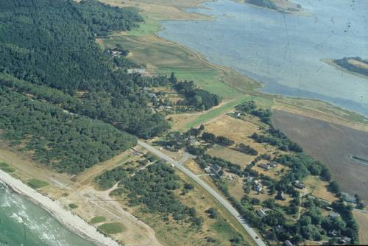
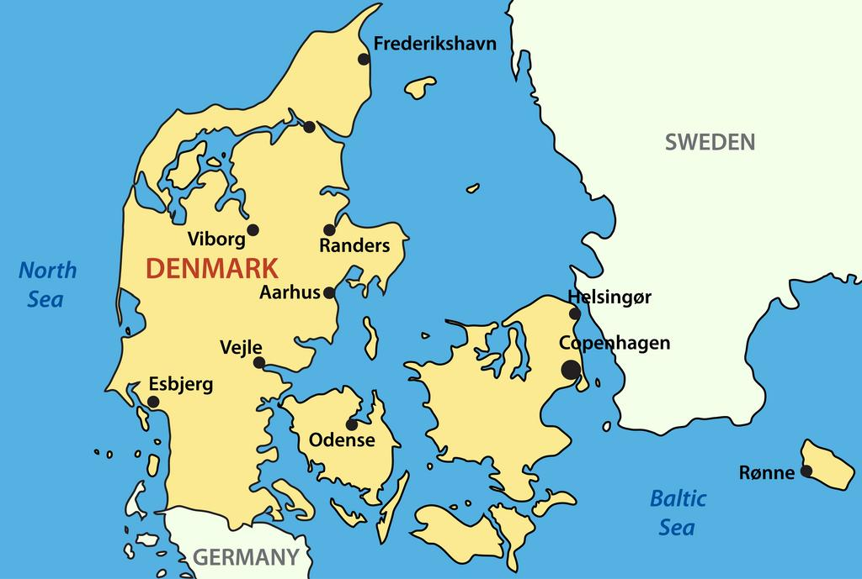
Hvornår opstår Danmark?
Når der er tegn på en statsdannelse, der er større end en høvdings område
  Olgerdiget fra ca. 150 e.Kr. mellem Aabenraa og Tinglev. 12 km langt og bygget af 90.000 egestammer.
  Æ Vold fra ca. 250 i samme område
  Dannevirke fra 737. Ca. 10 km vold syd for Slesvig
  Permanente byer fra 700-tallet. Hedeby, Ribe og Aarhus
  Kanhave-kanalen på tværs af Samsø. 11 meter bred, 500 meter lang og over en meter dyb

Slide 5
Konklusion
Tja, hvad siger I?
Hvordan ved vi noget om denne tid? Hvilken type kilder, har vi til rådighed?

Slide 6
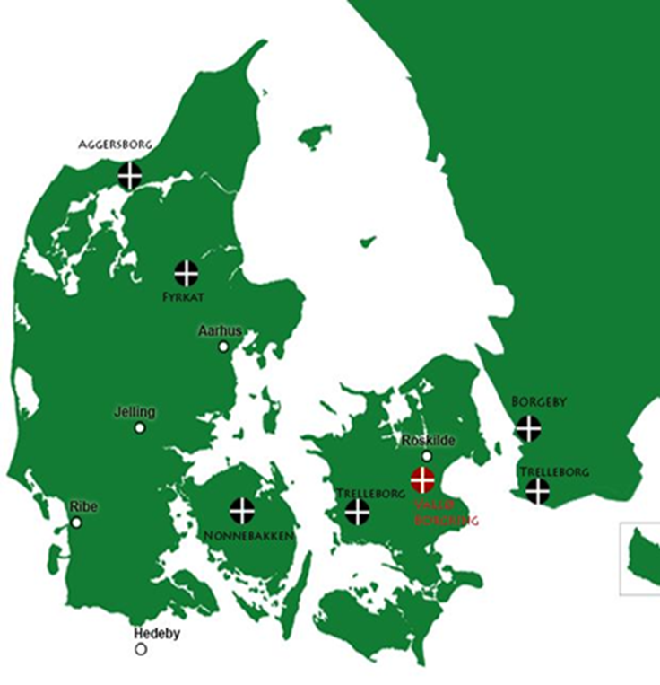
Jellingedynastiet som et afgørende brud
Vi ser et kort klip fra Historien om Danmark (34.00-47.00)
I udsendelsen fremgår det, at Gorm og især Harald ses som startpunktet for en ny ære, for det egentlige Danmark.
Lav en præsentation på mindst 3 slides, hvor I gennemgår argumenter for og imod, at Harald er en magtfuld konge. Brug lektien, udsendelsen og de to vedhæftede artikler samt s. 75-77 fra Vinkler på vikingetiden.
Fordel artiklerne mellem jer og husk at komme med tekstnære belæg.

